Slide 1
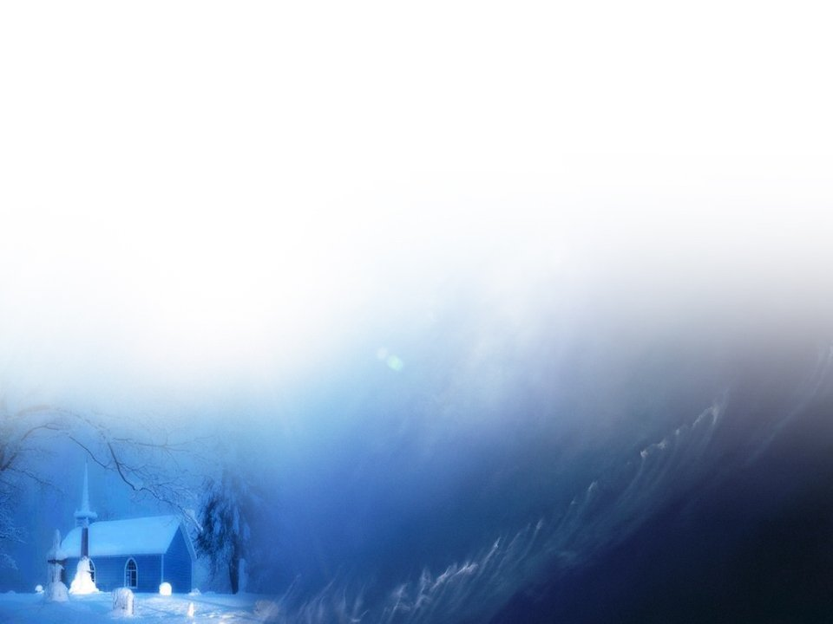
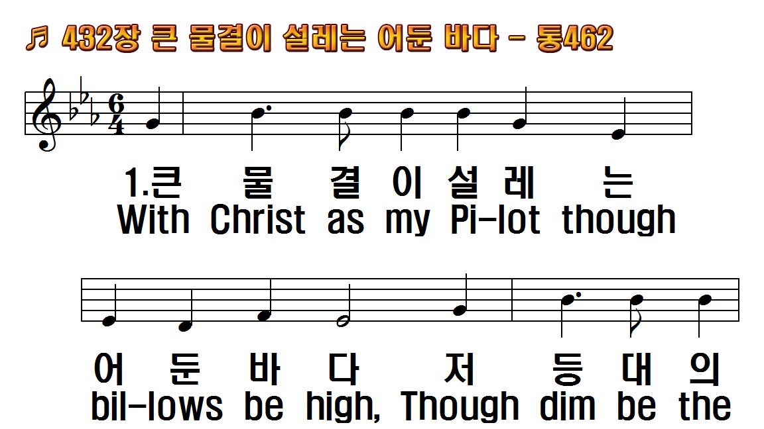
1.큰 물결이 설레는 어둔 바다
2.큰 풍랑이 이 배를 위협하며
3.큰소리로 물결을 명하시면
후.나 두렴 없네 두렴 없도다
1.With Christ as my Pilot
2.Though tempests may
3.If Jesus but speak, in His
R.I nothing can fear! I nothing

Slide 2
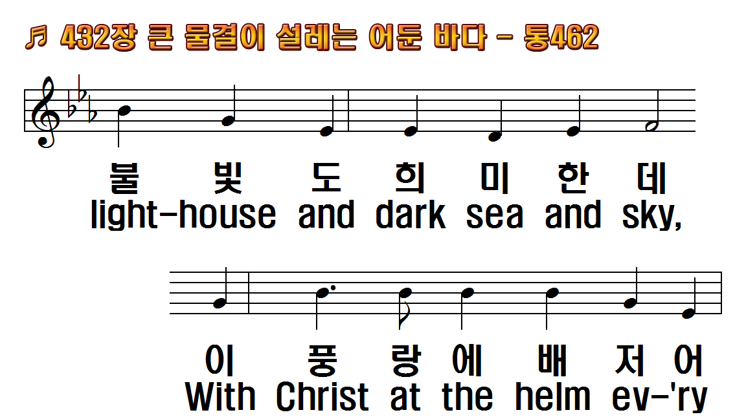
1.큰 물결이 설레는 어둔 바다
2.큰 풍랑이 이 배를 위협하며
3.큰소리로 물결을 명하시면
후.나 두렴 없네 두렴 없도다
1.With Christ as my Pilot
2.Though tempests may
3.If Jesus but speak, in His
R.I nothing can fear! I nothing

Slide 3
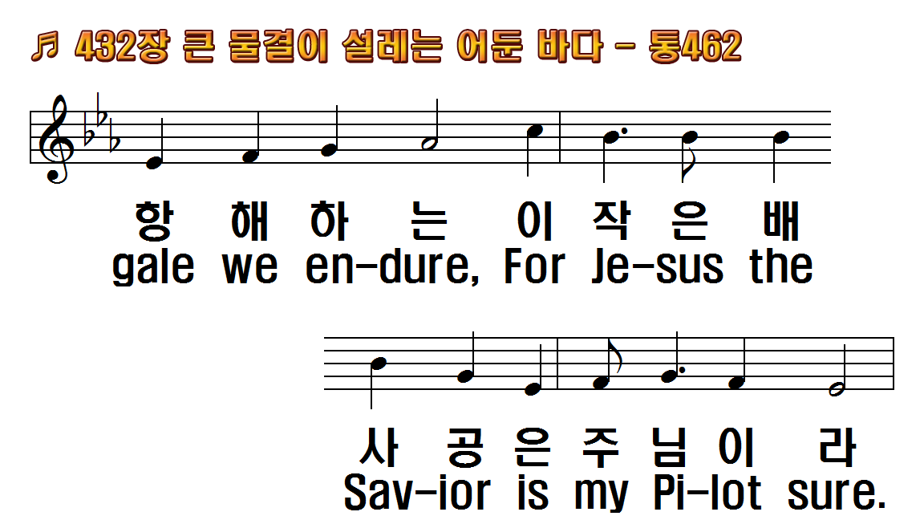
1.큰 물결이 설레는 어둔 바다
2.큰 풍랑이 이 배를 위협하며
3.큰소리로 물결을 명하시면
후.나 두렴 없네 두렴 없도다
1.With Christ as my Pilot
2.Though tempests may
3.If Jesus but speak, in His
R.I nothing can fear! I nothing

Slide 4
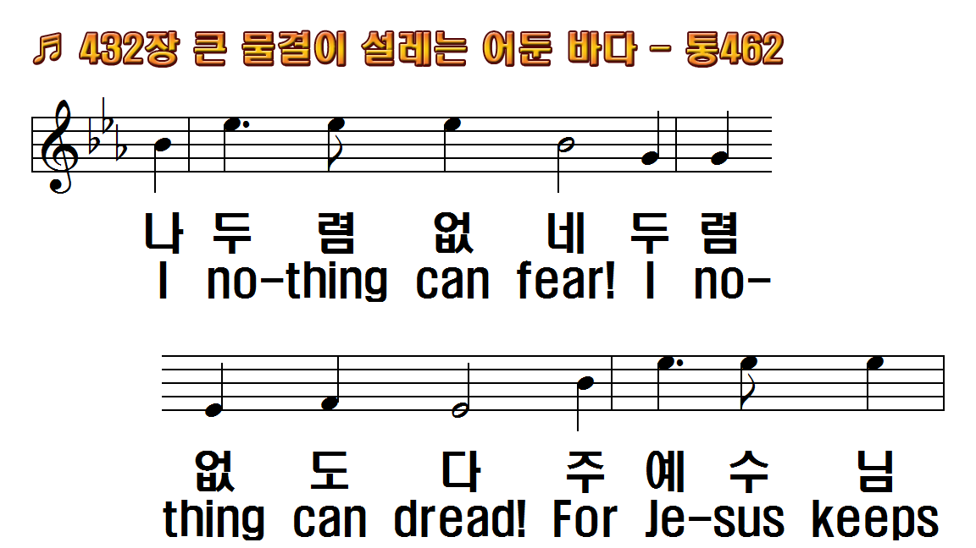
1.큰 물결이 설레는 어둔 바다
2.큰 풍랑이 이 배를 위협하며
3.큰소리로 물결을 명하시면
후.나 두렴 없네 두렴 없도다
1.With Christ as my Pilot
2.Though tempests may
3.If Jesus but speak, in His
R.I nothing can fear! I nothing

Slide 5
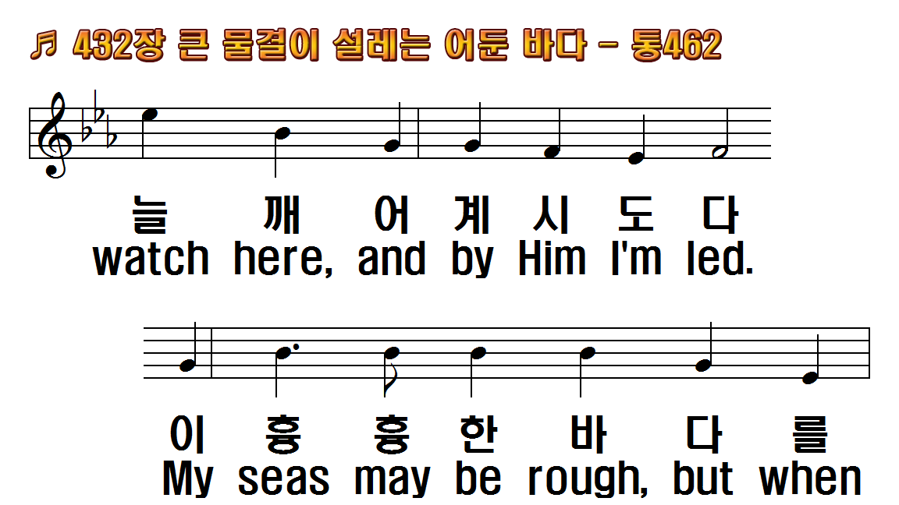
1.큰 물결이 설레는 어둔 바다
2.큰 풍랑이 이 배를 위협하며
3.큰소리로 물결을 명하시면
후.나 두렴 없네 두렴 없도다
1.With Christ as my Pilot
2.Though tempests may
3.If Jesus but speak, in His
R.I nothing can fear! I nothing

Slide 6
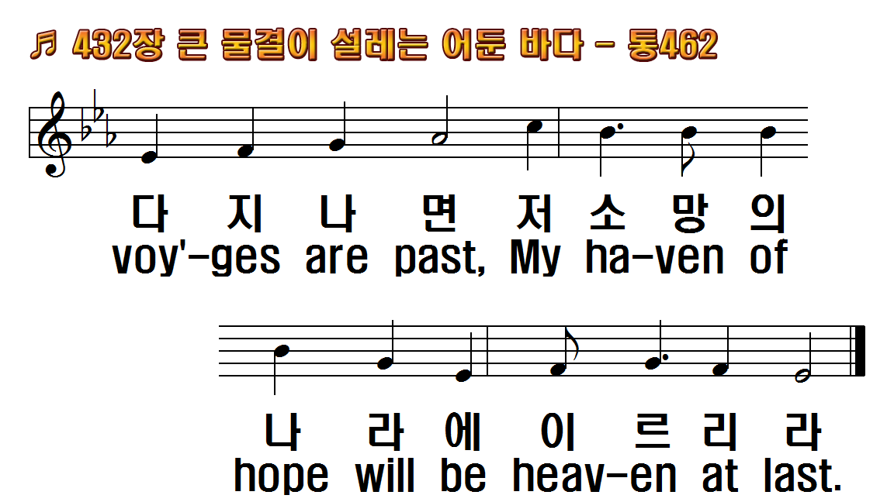
1.큰 물결이 설레는 어둔 바다
2.큰 풍랑이 이 배를 위협하며
3.큰소리로 물결을 명하시면
후.나 두렴 없네 두렴 없도다
1.With Christ as my Pilot
2.Though tempests may
3.If Jesus but speak, in His
R.I nothing can fear! I nothing

Slide 7
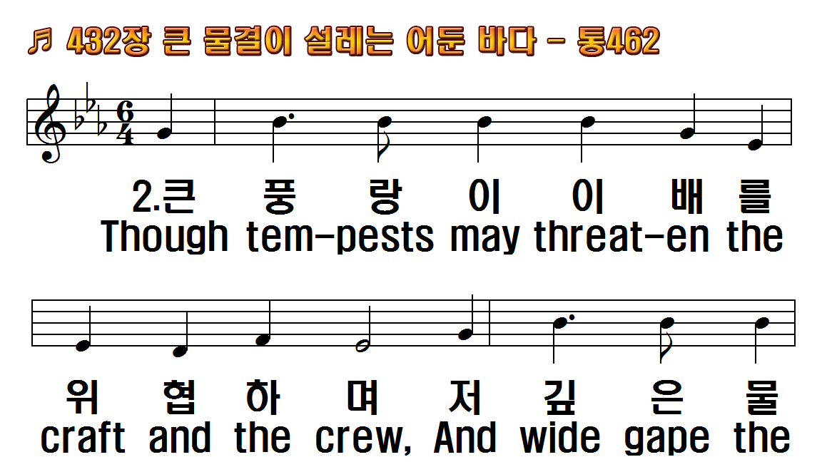
1.큰 물결이 설레는 어둔 바다
2.큰 풍랑이 이 배를 위협하며
3.큰소리로 물결을 명하시면
후.나 두렴 없네 두렴 없도다
1.With Christ as my Pilot
2.Though tempests may
3.If Jesus but speak, in His
R.I nothing can fear! I nothing

Slide 8
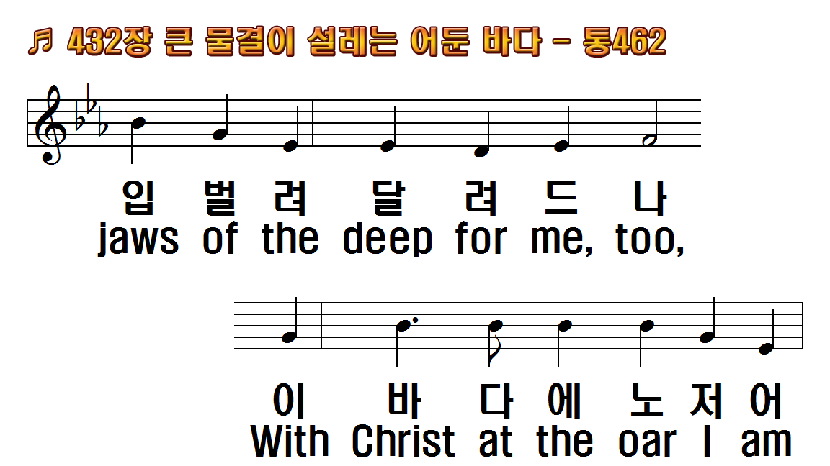
1.큰 물결이 설레는 어둔 바다
2.큰 풍랑이 이 배를 위협하며
3.큰소리로 물결을 명하시면
후.나 두렴 없네 두렴 없도다
1.With Christ as my Pilot
2.Though tempests may
3.If Jesus but speak, in His
R.I nothing can fear! I nothing

Slide 9
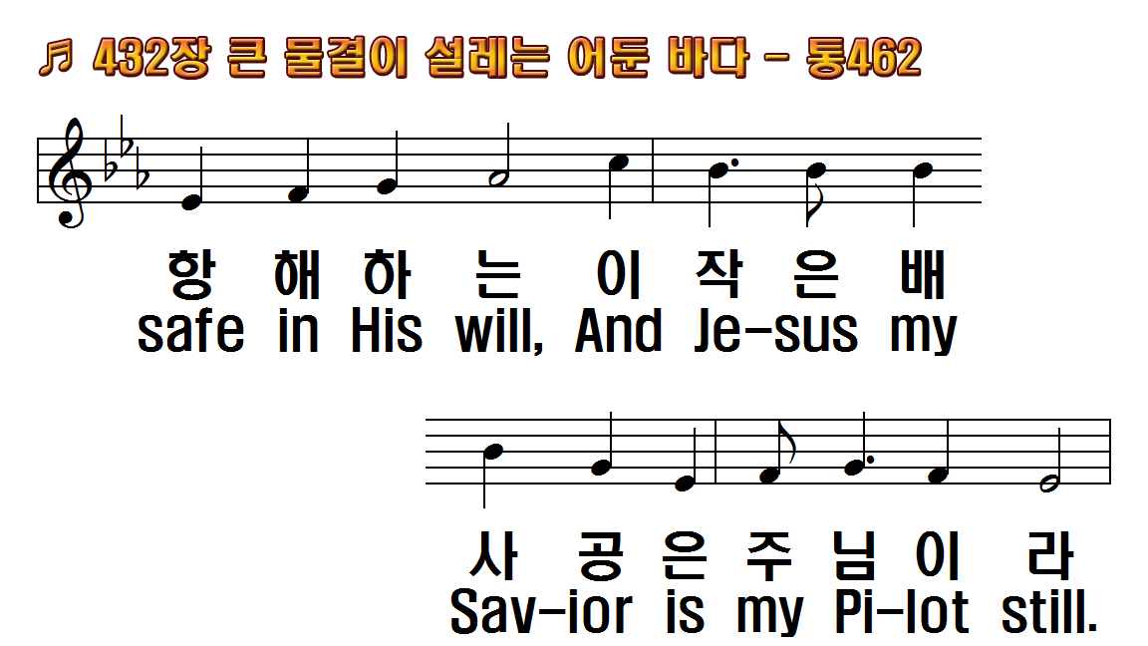
1.큰 물결이 설레는 어둔 바다
2.큰 풍랑이 이 배를 위협하며
3.큰소리로 물결을 명하시면
후.나 두렴 없네 두렴 없도다
1.With Christ as my Pilot
2.Though tempests may
3.If Jesus but speak, in His
R.I nothing can fear! I nothing

Slide 10
1.큰 물결이 설레는 어둔 바다
2.큰 풍랑이 이 배를 위협하며
3.큰소리로 물결을 명하시면
후.나 두렴 없네 두렴 없도다
1.With Christ as my Pilot
2.Though tempests may
3.If Jesus but speak, in His
R.I nothing can fear! I nothing

Slide 11
1.큰 물결이 설레는 어둔 바다
2.큰 풍랑이 이 배를 위협하며
3.큰소리로 물결을 명하시면
후.나 두렴 없네 두렴 없도다
1.With Christ as my Pilot
2.Though tempests may
3.If Jesus but speak, in His
R.I nothing can fear! I nothing

Slide 12
1.큰 물결이 설레는 어둔 바다
2.큰 풍랑이 이 배를 위협하며
3.큰소리로 물결을 명하시면
후.나 두렴 없네 두렴 없도다
1.With Christ as my Pilot
2.Though tempests may
3.If Jesus but speak, in His
R.I nothing can fear! I nothing

Slide 13
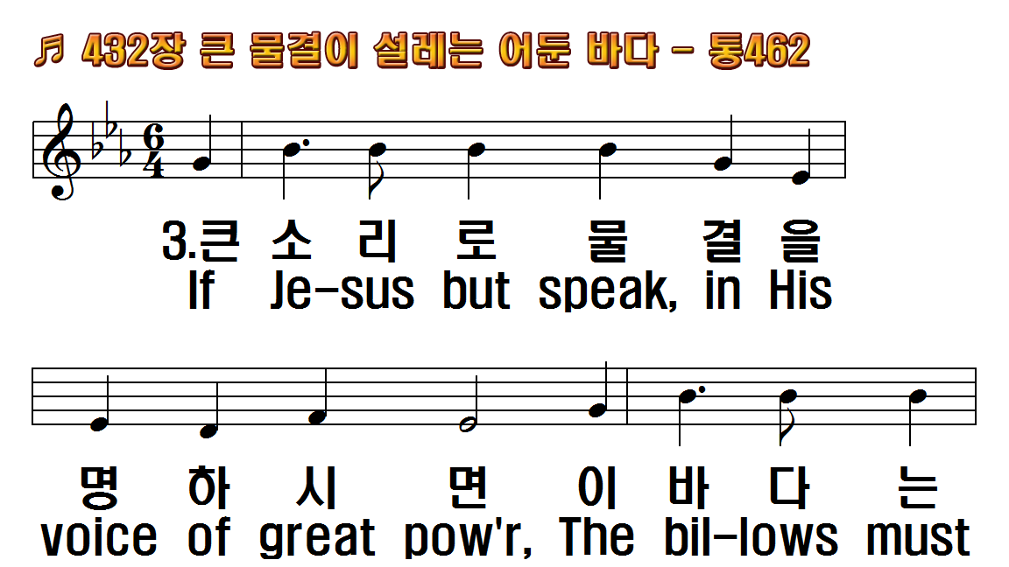
1.큰 물결이 설레는 어둔 바다
2.큰 풍랑이 이 배를 위협하며
3.큰소리로 물결을 명하시면
후.나 두렴 없네 두렴 없도다
1.With Christ as my Pilot
2.Though tempests may
3.If Jesus but speak, in His
R.I nothing can fear! I nothing

Slide 14
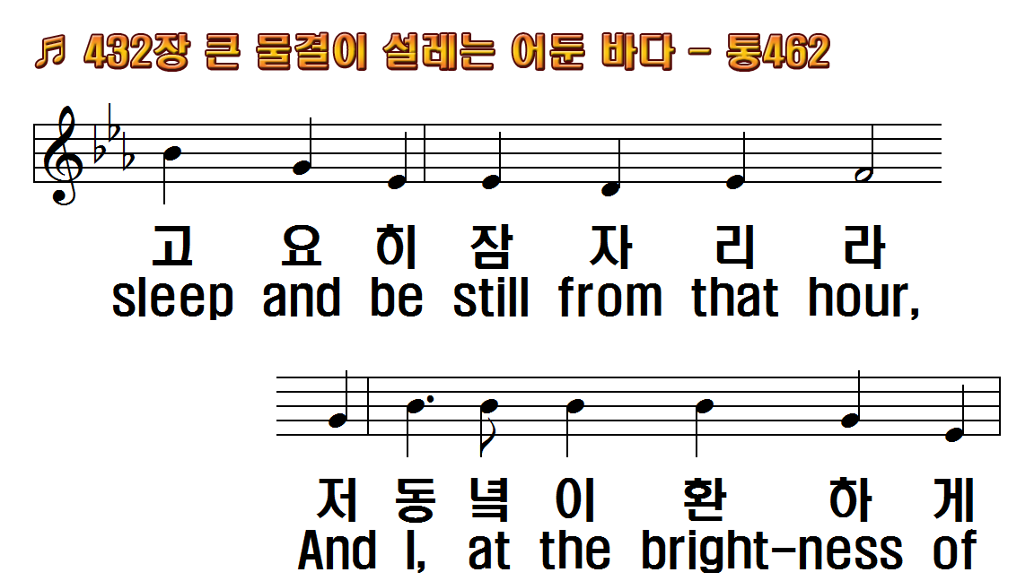
1.큰 물결이 설레는 어둔 바다
2.큰 풍랑이 이 배를 위협하며
3.큰소리로 물결을 명하시면
후.나 두렴 없네 두렴 없도다
1.With Christ as my Pilot
2.Though tempests may
3.If Jesus but speak, in His
R.I nothing can fear! I nothing

Slide 15
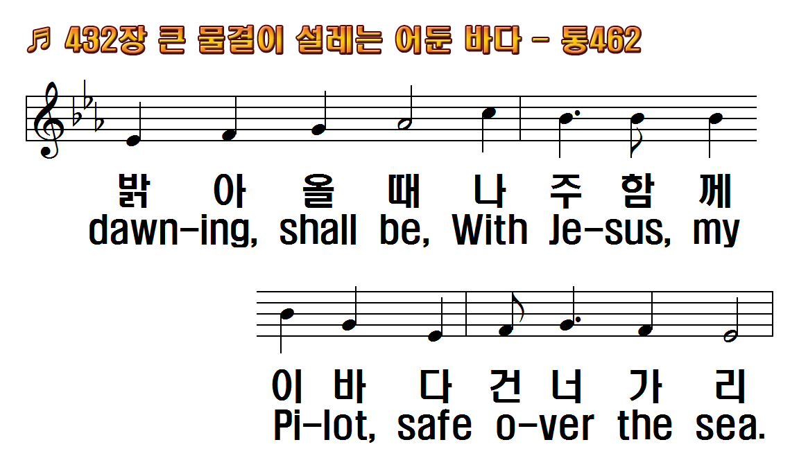
1.큰 물결이 설레는 어둔 바다
2.큰 풍랑이 이 배를 위협하며
3.큰소리로 물결을 명하시면
후.나 두렴 없네 두렴 없도다
1.With Christ as my Pilot
2.Though tempests may
3.If Jesus but speak, in His
R.I nothing can fear! I nothing

Slide 16
1.큰 물결이 설레는 어둔 바다
2.큰 풍랑이 이 배를 위협하며
3.큰소리로 물결을 명하시면
후.나 두렴 없네 두렴 없도다
1.With Christ as my Pilot
2.Though tempests may
3.If Jesus but speak, in His
R.I nothing can fear! I nothing

Slide 17
1.큰 물결이 설레는 어둔 바다
2.큰 풍랑이 이 배를 위협하며
3.큰소리로 물결을 명하시면
후.나 두렴 없네 두렴 없도다
1.With Christ as my Pilot
2.Though tempests may
3.If Jesus but speak, in His
R.I nothing can fear! I nothing

Slide 18
1.큰 물결이 설레는 어둔 바다
2.큰 풍랑이 이 배를 위협하며
3.큰소리로 물결을 명하시면
후.나 두렴 없네 두렴 없도다
1.With Christ as my Pilot
2.Though tempests may
3.If Jesus but speak, in His
R.I nothing can fear! I nothing

Slide 19
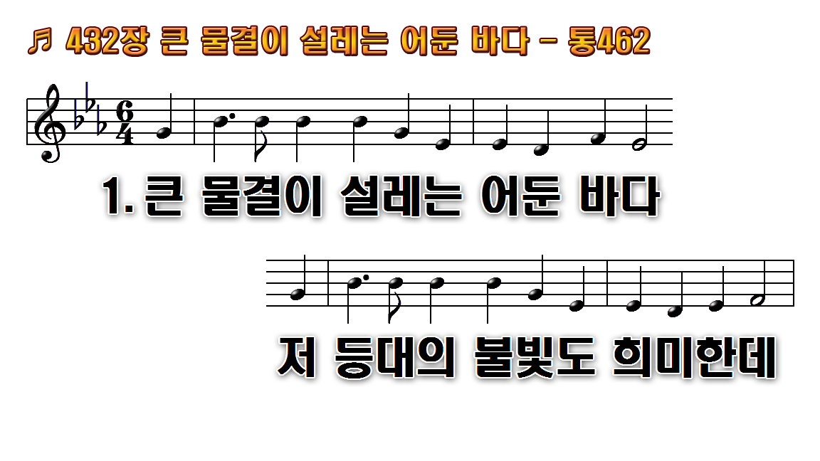
1.큰 물결이 설레는 어둔 바다
2.큰 풍랑이 이 배를 위협하며
3.큰소리로 물결을 명하시면 이
후.나 두렴 없네 두렴 없도다

Slide 20
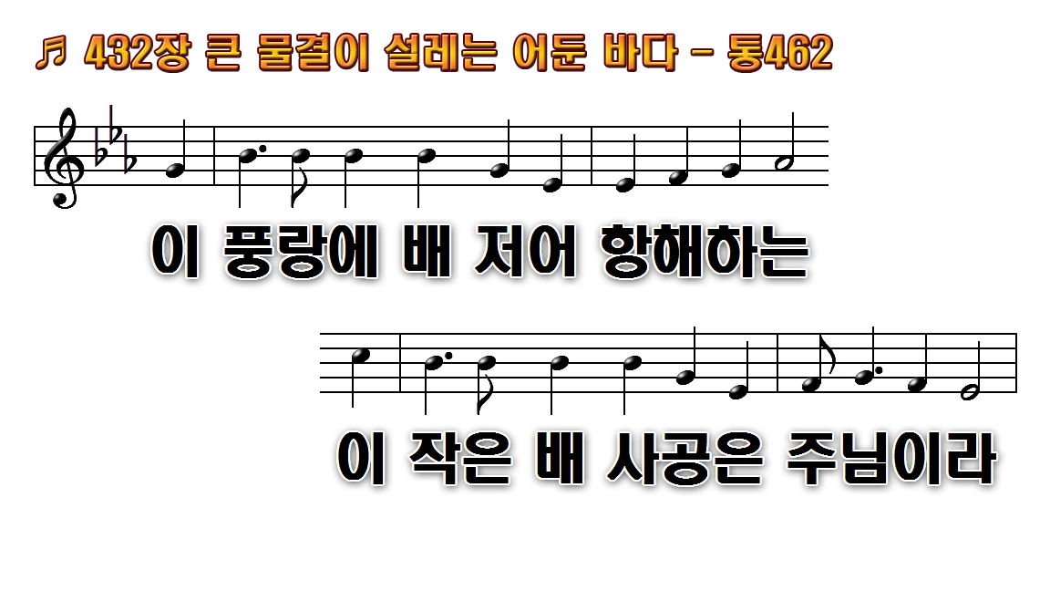
1.큰 물결이 설레는 어둔 바다
2.큰 풍랑이 이 배를 위협하며
3.큰소리로 물결을 명하시면 이
후.나 두렴 없네 두렴 없도다

Slide 21
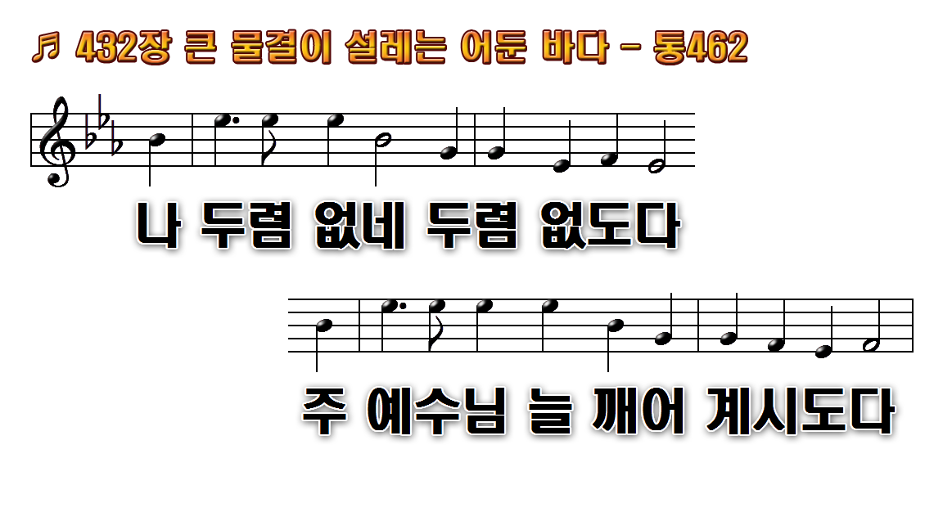
1.큰 물결이 설레는 어둔 바다
2.큰 풍랑이 이 배를 위협하며
3.큰소리로 물결을 명하시면 이
후.나 두렴 없네 두렴 없도다

Slide 22
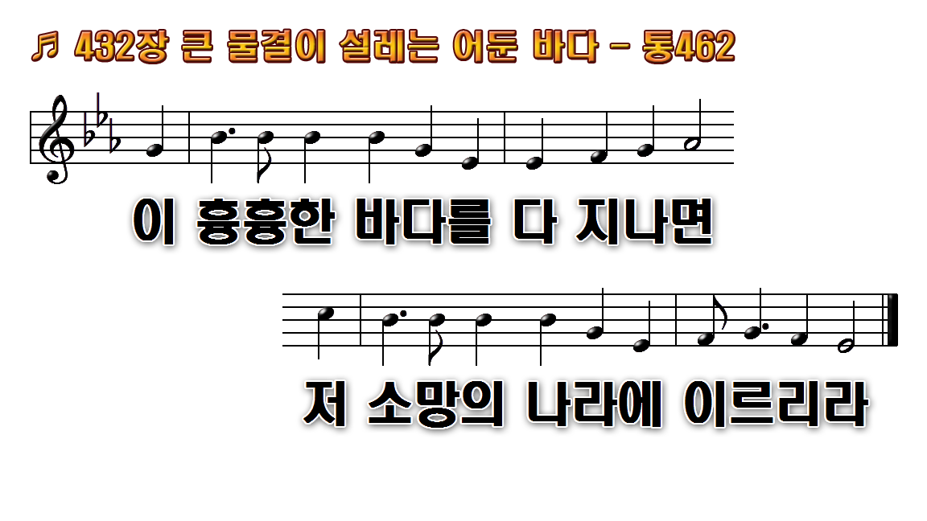
1.큰 물결이 설레는 어둔 바다
2.큰 풍랑이 이 배를 위협하며
3.큰소리로 물결을 명하시면 이
후.나 두렴 없네 두렴 없도다

Slide 23
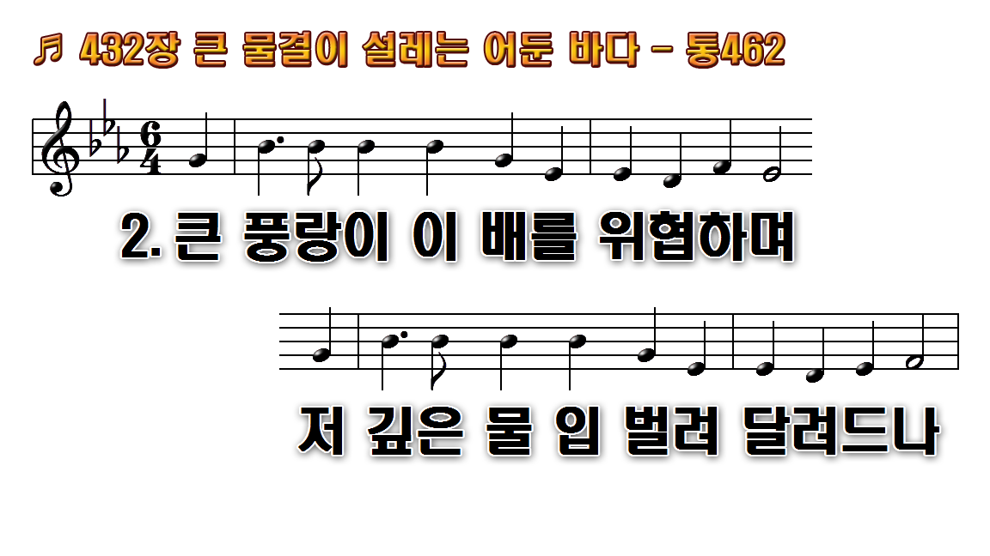
1.큰 물결이 설레는 어둔 바다
2.큰 풍랑이 이 배를 위협하며
3.큰소리로 물결을 명하시면 이
후.나 두렴 없네 두렴 없도다

Slide 24

1.큰 물결이 설레는 어둔 바다
2.큰 풍랑이 이 배를 위협하며
3.큰소리로 물결을 명하시면 이
후.나 두렴 없네 두렴 없도다

Slide 25
1.큰 물결이 설레는 어둔 바다
2.큰 풍랑이 이 배를 위협하며
3.큰소리로 물결을 명하시면 이
후.나 두렴 없네 두렴 없도다

Slide 26
1.큰 물결이 설레는 어둔 바다
2.큰 풍랑이 이 배를 위협하며
3.큰소리로 물결을 명하시면 이
후.나 두렴 없네 두렴 없도다

Slide 27
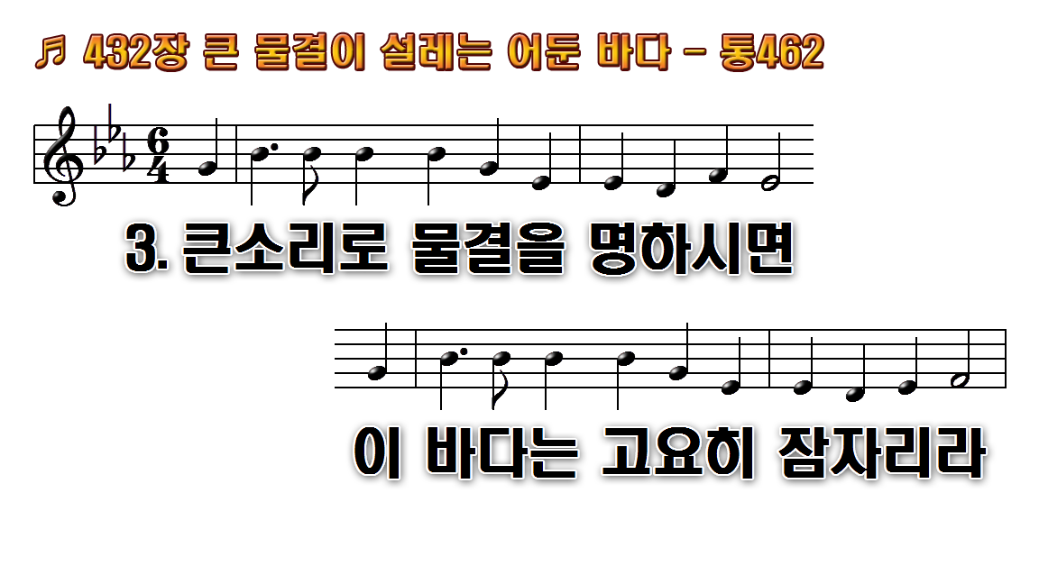
1.큰 물결이 설레는 어둔 바다
2.큰 풍랑이 이 배를 위협하며
3.큰소리로 물결을 명하시면 이
후.나 두렴 없네 두렴 없도다

Slide 28
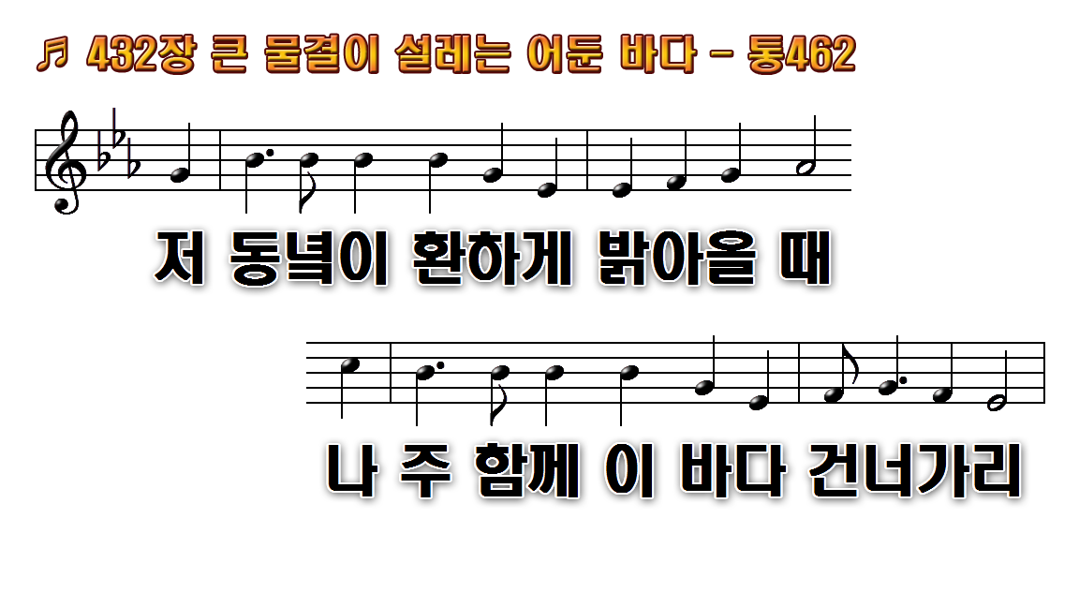
1.큰 물결이 설레는 어둔 바다
2.큰 풍랑이 이 배를 위협하며
3.큰소리로 물결을 명하시면 이
후.나 두렴 없네 두렴 없도다

Slide 29
1.큰 물결이 설레는 어둔 바다
2.큰 풍랑이 이 배를 위협하며
3.큰소리로 물결을 명하시면 이
후.나 두렴 없네 두렴 없도다

Slide 30
1.큰 물결이 설레는 어둔 바다
2.큰 풍랑이 이 배를 위협하며
3.큰소리로 물결을 명하시면 이
후.나 두렴 없네 두렴 없도다

